Slide 1

Sistema operativo de inventarios kronos
Brahiam culma
Kevin arias
Luis cuasquer
Juan huertas
mateo vega
Grupo 6
1834732

Slide 2

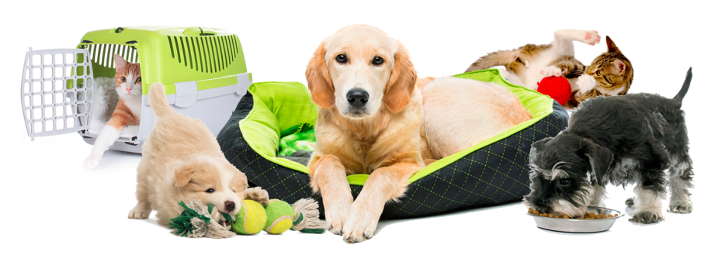
Objetivo general
Diseñar un software para la gestión de inventario para el almacén de la empresa col mascotas Ltda.

Slide 3

Objetivos específicos
1.Mejorar la eficiencia con la que se realizan los inventarios de la empresa.
2. Establecer una estructura de procedimientos que permitan el mejoramiento en cada proceso de inventariado de la empresa.
3.Generar reportes de las entradas y salidas de los inventarios en la empresa

Slide 4
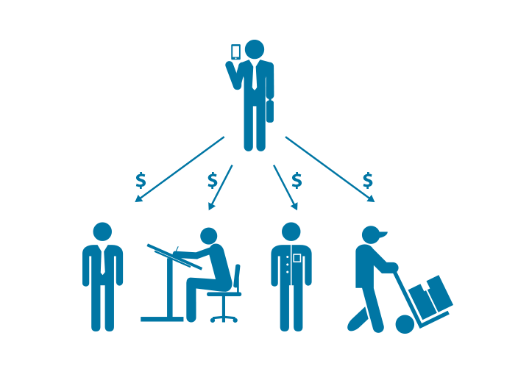
PLANTEAMIENTO del problema
Uno de los mayores problemas que tiene la empresa Col mascotas LTDA. es que no hay un buen manejo de el registro de inventarios, ya que no se realiza un registro de la mercancía en la empresa y por ende se dificulta saber la exacta mercancía que hay en las bodegas.
El manejo del inventario por parte de la empresa no es eficiente ya que afecta a los trabajadores que manejan los productos y a la hora de entregar a los clientes ya que se puede generar una pérdida de tiempo.
En la empresa Col Mascotas LTDA es un problema que no se tenga un buen manejo del inventario ya que esto afecta en el área de ventas y afecta a los empleados y clientes que solicitan un producto.

Slide 5


alcance
Para definir el alcance de nuestro proyecto primero determinamos los siguientes aspectos:
1- Nuestro servicio es diseñar un software en la gestión de inventario.
Con los aspectos anteriormente mencionados, buscamos que la empresa Col mascotas Ltda.
3- Buscamos realizar de una forma eficaz el manejo adecuado del registro y la evaluación del inventario. Pretendemos determinar la cantidad de productos, la fecha de los pedidos y las cantidades y/o unidades a ordenar.
Con la gestión que vamos a realizar queremos minimizar el tiempo en inventarios y
afrontar la demanda de productos de una forma ordenada y capaz.
2- Este sistema de gestión lo vamos a aplicar en el almacén de la empresa Col mascotas Ltda., en el cual se guardan distintos implementos para mascotas, ya sea comida, elementos de aseo, juguetes, entre otros.

Slide 6


Justificación del problema
Nuestro trabajo acerca del análisis de los inventarios de una empresa nos permitieron evidenciar que siempre se puede mejorar un proceso de gestión de la información en las empresas, gracias a los análisis
pertinentes que de esta podemos llegar a realizar
Todo esto nos ayuda a
encontrar falencias o procesos que requieran una mejora dentro de la
organización, que muy seguramente o no se tenían en cuenta o pasaban
desapercibidos. Resolviendo situaciones como deficiencia en la gestión de los
productos, deficiencia en el capital de la empresa, e inclusive corrupción dentro de la organización.

Slide 7


Resolviendo situaciones como deficiencia en la gestión de los
productos, deficiencia en el capital de la empresa, e inclusive corrupción dentro de la organización. Con base en todo esto, esté proyecto se hace, primero por el aprendizaje de nosotros los aprendices y segundo, para el beneficio de un participante secundario (la empresa),
En la gestión de sus servicios. Esto es
pertinente debido a la gran demanda de nuevas empresas que están apareciendo,
pero que no tienen una persona o sistema que los ayude a gestionar mejor sus
procesos, en una generación en la cual estamos constantemente en una demanda
de tecnologías de punta, algo que no era común en el siglo XX.

Slide 8




Técnicas de levantamiento de información
Realizamos el levantamiento de la información usando las respectivas técnicas y se hizo uso de uno de los instrumentos de recoleccion de datos como lo es la entrevista, se realizo una encuesta que fue dirigida ala directora de la empresa y al gerente general que consistían en 21 preguntas enfocadas hacia los inventarios y a como se compone la empresa.

Slide 9
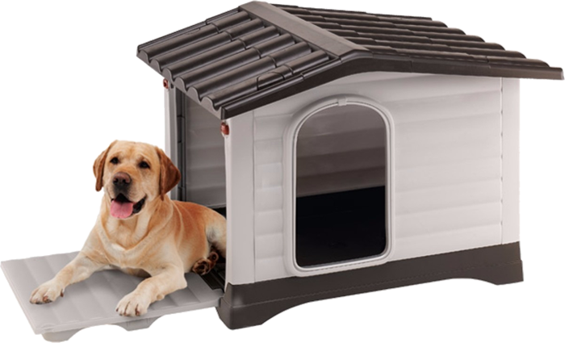

ANALISIS de levantamiento de información
Pudimos analizar que Col mascotas Ltda. Es una empresa dedicada a la distribución de productos para mascotas al por mayor para su venta por parte de las pet shops. También se puede observar que Col mascotas cuenta con mas de 3500 productos lo cual hace imposible el conteo total de los productos y no cuenta cuenta con el personal y tiempo suficiente para el conteo total de los productos actualmente lo cual genera una deficiencia y perdida de tiempo al quedar expuestos a no cumplir con los requerimientos necesarios.

Slide 10


bpmn
Requerimientos funcionales y no funcionales

Slide 11
Requerimientos funcionales
Identificación del requerimiento: | RF05
Nombre del Requerimiento: | Registro De Proveedor
Características: | -Nombre -Nit -Dirección -Número de teléfono
Descripción del requerimiento: | El sistema debe pedir datos personales del proveedor y almacenarlo en una base de datos
Prioridad del requerimiento: Alta
Identificación del requerimiento: | RF07
Nombre del Requerimiento: | Registro de entrega de productos
Características: | -Nombre. -Dirección. -Número telefónico. -Nombre del responsable del recibimiento del pedido
Descripción del requerimiento: | El sistema deberá solicitar datos de la bodega
Prioridad del requerimiento: Alta

Slide 12
Requerimientos funcionales
Identificación del requerimiento: | RF08
Nombre del Requerimiento: | Registro de entrada la mercancía
Características: | -Nombre del producto -Código de barras -Número de referencia -Cantidad -Valor unitario del conteiner
Descripción del requerimiento: | El sistema deberá solicitar datos de la mercancía
Prioridad del requerimiento: Alta

Slide 13
Requerimientos no
funcionales
Identificación del requerimiento: | RNF07
Nombre del Requerimiento: | Crear un mensaje de error
Características: | El sistema podrá crear mensajes de error cuando el usuario haga un mal procedimiento.
Descripción del requerimiento: | Mensaje de error cuando el usuario realice un mal procedimiento.
Prioridad del requerimiento: Alto
Identificación del requerimiento: | RNF08
Nombre del Requerimiento: | Crear un mensaje de bienvenida
Características: | El sistema podrá crear u n mensaje de bienvenida al usuario
Descripción del requerimiento: | Mensaje de bienvenida al inicio de sesión.
Prioridad del requerimiento: Alto

Slide 14
Requerimientos no
funcionales
Identificación del requerimiento: | RNF02
Nombre del Requerimiento: | De fácil uso para el usuario
Características: | El sistema podrá ser manejado por cualquier tipo de cliente.
Descripción del requerimiento: | El sistema será sencillo de utilizar.

Slide 15
gracias

